Slide 1
Attività di MATEMATICA per l’inclusione Classe seconda B – plesso Capoluogo Modalità asincrona

Slide 2
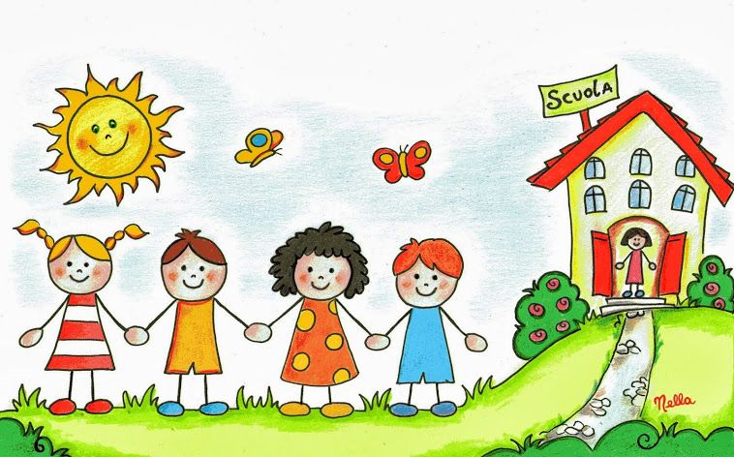
LA PASSEGGIATA
I BAMBINI VANNO A FARE UNA PASSEGGIATA.

Slide 3
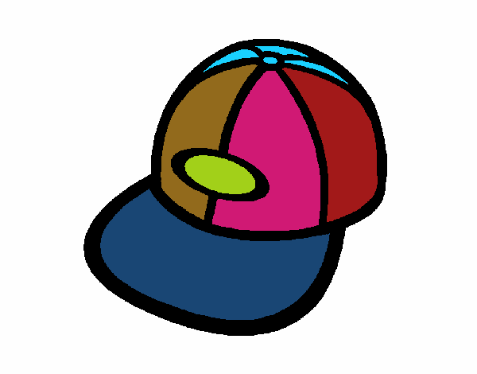
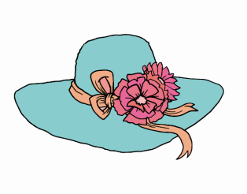
OGNUNO DI LORO DEVE PRENDERE IL SUO CAPPELLINO.
QUANTI CAPPELLINI CI SONO? CONTA E SCRIVI
IL NUMERO SUL QUADERNO.

Slide 4
QUANTI BAMBINI CI SONO? CONTA E SCRIVI IL NUMERO SUL QUADERNO

Slide 5
UNISCI, CON UNA FRECCIA, CIASCUN BAMBINO A UNO DEI CAPPELLINI.

Slide 6
TUTTI I BAMBINI HANNOIL CAPPELLINO?

Slide 7
QUANTI CAPPELLINI RIMANGONO?
1
SCRIVI ORA SUL QUADERNO IL NUMERO

